Slide 1
এই স্লাইডটি সম্মানিত শিক্ষকবৃন্দের জন্য।
তাই স্লাইডটি হাইড করে রাখা হয়েছে।
এই পাঠটি শ্রেণিকক্ষে উপস্থাপনের সময় স্লাইডের নিচে
Slide Note সংযোজন করা হয়েছে।
সম্মানিত শিক্ষকগণ পাঠটি উপস্থাপনের পূর্বে উল্লেখিত
Note দেখে নিতে পারেন।
Notes:
সম্মানিত শিক্ষকগণ f5 চেপে শ্রেণিতে open করলে এই স্লাইডটি দেখা যাবে না।

Slide 2
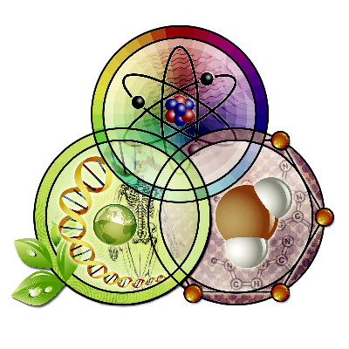
স্বাগতম

Slide 3
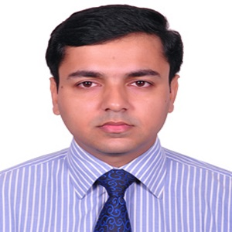
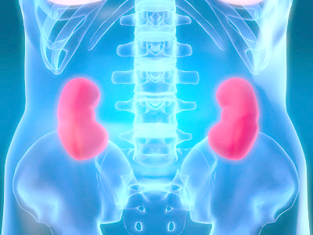
পরিচিতি
পল্লব কুমার ভৌমিক
মাষ্টার ট্রেইনার, টিকিউআই-২
সহকারী প্রধান শিক্ষক
শান্তিপুর উচ্চ বিদ্যালয়,খিলগাঁও, ঢাকা-১২১৯
E-mail: kumar.pallab01@gmail.com,
Mob: 01716154224.
শ্রেণি- নবম
বিষয়- জীববিজ্ঞান
অধ্যায়- অষ্টম

Slide 4
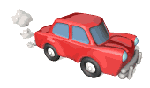
বর্জ্য পদার্থ হিসেবে ধোঁয়া বের হচ্ছে কেন?
আমাদের দেহে রাসায়নিক ক্রিয়া দ্বারা উৎপন্ন বর্জ্য পদার্থ
দেহ থেকে বের হয়, এদের নাম বলতে পার?
Notes:
পাঠশিরোনাম বের করার জন্য চেষ্টা করা হয়েছে। সুবিধাজনক প্রশ্ন করে পাঠশিরোনাম বের করা যেতে পারে ।

Slide 5
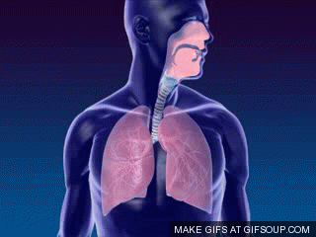
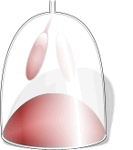
এধরনের বর্জ্য পদার্থের নাম কী?
O₂
CO₂
বিপাকের ফলে সৃষ্ট বর্জ্য ( CO₂ ) নিঃশ্বাসের মাধ্যমে দেহের বাইরে বের হয়।
আবার নাইট্রোজেন ঘটিত বর্জ্য পদার্থ কোন অঙ্গের মাধ্যমে বের হয়?
এই সকল বর্জ্য নিষ্কাশন প্রক্রিয়াকে কি বলে?
Notes:
ডায়াফ্রামের সাহায্যে ফুসফুস কীভাবে কাজ করে এটি দেখানোর জন্য পাশের চিত্রটি উপকরণ হিসাবে শ্রেণিতে ব্যাখ্যা দেয়া যেতে পারে।

Slide 6
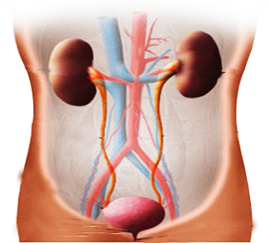
রেচন পদার্থ ও বৃক্ক

Slide 7
শিখনফল
এই পাঠ শেষে শিক্ষার্থীরা---
১। রেচন কী তা বলতে পারবে।
২। মানব দেহে উৎপন্ন রেচন পদার্থের বর্ণনা করতে পারবে।
৩। বৃক্কের গঠন বর্ণনা করতে পারবে ।

Slide 8
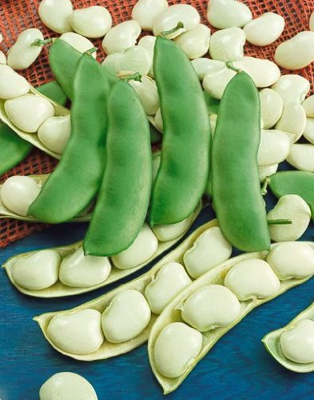
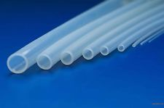
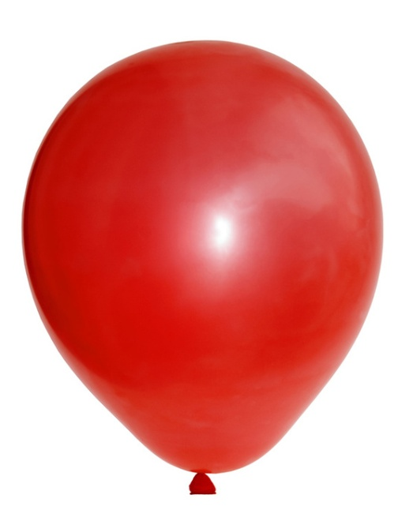
প্রধান রেচন অঙ্গ বৃক্কের বিভিন্ন অংশ ও তুলনা
পৃষ্ঠীয় মহাধমনি
বৃক্কীয় ধমনী
বৃক্কীয় শিরা
বৃক্ক/ কিডনি
ইউরেটার
মূত্রথলি
মূত্রনালি
Notes:
বৃক্কের বিভিন্ন অংশ ও তুলনা দেখানো হয়েছে। শিক্ষার্থী খাতায় লিখে নিবে।

Slide 9
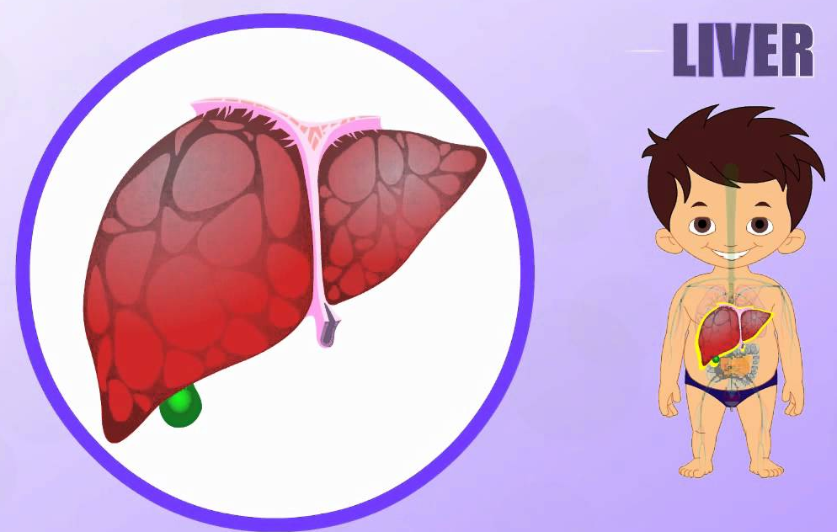
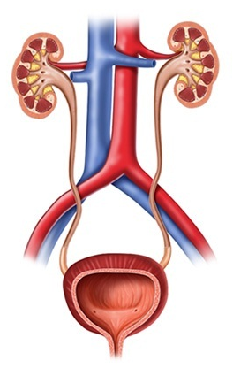
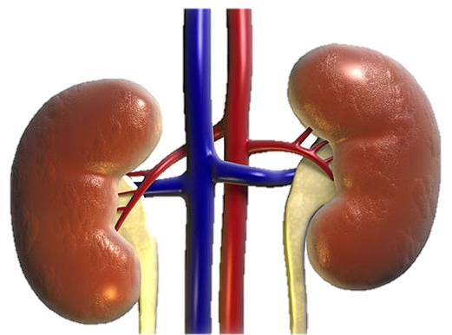
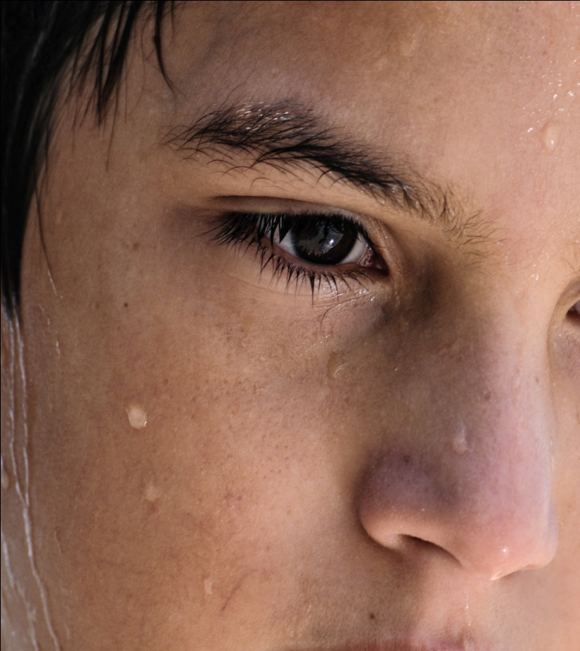
বৃক্ক/কিডনির একক হলো নেফ্রন
প্রধান রেচন অঙ্গ কোনটি?
রেচন কী?
দেহ থেকে কী কী বর্জ্য বের হচ্ছে?
CO₂ নির্গত
ইউরিয়া, ইউরিক এসিড,অ্যামোনিয়া তৈরি
এ সকল বর্জ্য নিষ্কাশন ব্যবস্থাই হলো রেচন।
৯০ ভাগ পানি, বিভিন্ন লবণ, ইউরিয়া, ইউরিক এসিড,অ্যামোনিয়া N2 গঠিত বর্জ্য নির্গত করে
পানি, লবণ নির্গত
Notes:
বিপাক প্রক্রিয়ায় উৎপন্ন বর্জ্যই রেচন, এই ধারনাটি শিক্ষার্থীদের স্বচ্ছ হওয়া প্রয়োজন।
http://www.whitman.edu/academics/departments-and-programs/biology/virtual-pig/excretory-system
Excretory system
Excretion is the process of removing cellular metabolic wastes from the body. These wastes include chemicals from cellular metabolic activity and foreign substances like drugs.

Slide 10
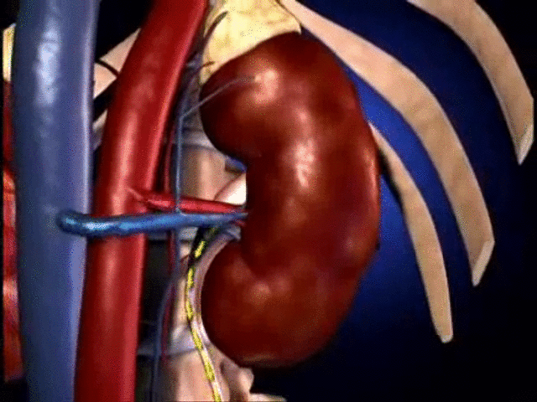
জোড়ায় কাজ ৫ মিঃ
রেচন পদার্থ গুলো কি কি?
বর্জ্য পদার্থ | অঙ্গ | মন্তব্য
CO₂ ইউরিয়া, ইউরিক এসিড নাইট্রোজেন ঘটিত বর্জ্য অতিরিক্ত পানি
Notes:
শিক্ষক তার নিজের সুবিধাজনক উপায়েও কাজটি করতে পারেন ।

Slide 11
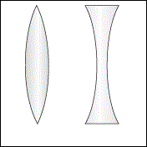
আকৃতি ও রঙ কেমন দেখছ?
বৃক্কের অবস্থান কোথায় দেখছ?
হাইলাসে অবস্থিত গহ্বর-পেলভিস
অবতল অংশের ভাঁজকে হাইলাস বলে
Notes:
নমুনা স্বরুপ উত্তল অবতল এর আকৃতি দেখানো হলো।

Slide 12
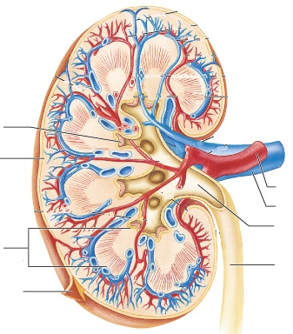
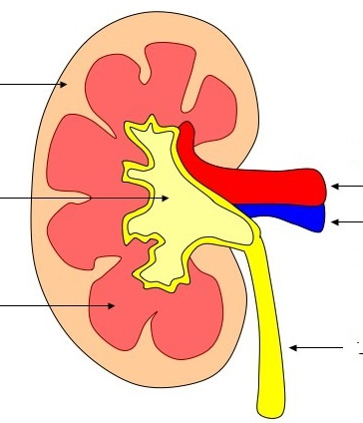
বৃক্কের গঠন
তন্তুময় আবরন ক্যাপসুল
নেফ্রন
কর্টেক্স
পিরামিডের
অগ্রভাগ পিড়কা
পেলভিস
রেনাল ধমনি
রেনাল শিরা
রেনাল ধমনি
রেনাল অ্যারটারি
মেডুলা
পেলভিস
মেডুলায় ৮-১২টি রেনাল পিরামিড
ইউরেটার
ইউরেটার
ক্যাপসুল
প্রতি বৃক্কে ১০-১২ লক্ষ নেফ্রন
বৃক্কের লম্বচ্ছেদ
বৃক্কের লম্বচ্ছেদ
অবতল অংশের দিক হতে ইউরেটর ও রেনাল শিরা বের হয় এবং রেনাল ধমনী প্রবেশ করে।
Notes:
বৃক্কের গঠন ও বিভিন্ন অংশ দেখানো হলো, শিক্ষার্থী লিখে নিবে। আঁকার চেষ্টাও করানো যেতে পারে।

Slide 13
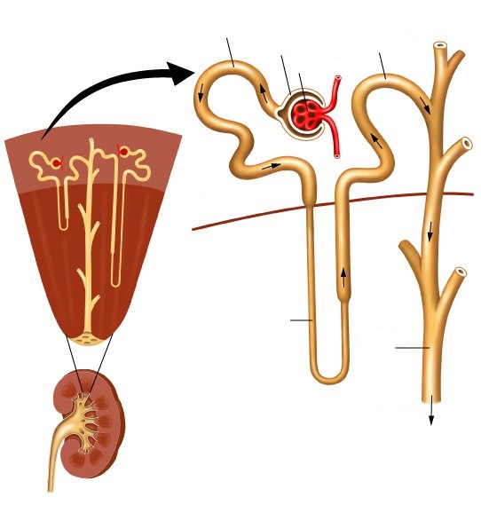
বৃক্কে ইউরিনিফেরাস নামক বিশেষ এক ধরনের নালিকার দুটি অংশ
ছবিতে কীঘটতে দেখছ?
১) নেফ্রন
২) সংগ্রাহক নালিকা
নেফ্রন মুত্র তৈরি করে এবং সংগ্রাহক নালিকা মুত্র পেলভিসে বহন করে।
Notes:
নেফ্রনের ব্যাখ্যা এই কনটেন্টে নেই পরবর্তি কনটেন্টে । তাই এই অংশে শুধু পরিচিতি করানো হলো।

Slide 14
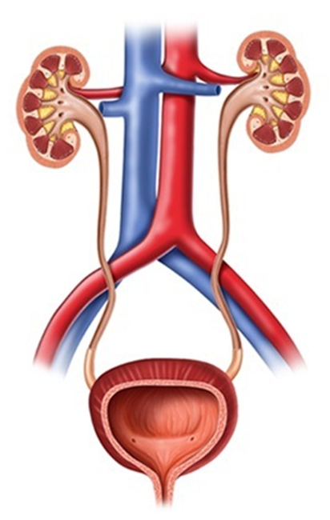
দলগত কাজ সময়-৮মিঃ
মানবদেহের এই তন্ত্রটির ভূমিকা বর্ণনা কর।
Notes:
শিক্ষক সুবিধামত চিত্র সংযোজন করে নিতে পারেন। নিজের মত করে শিক্ষক দলে ভাগ করে কাজটি করে নিতে পারেন।

Slide 15
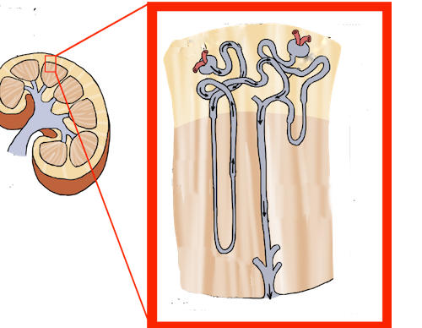
মূল্যায়ন
উত্তর
১। নাইট্রোজেন ঘটিত নিষ্কাশনে মানবদেহের কোন অঙ্গটি প্রধান ভূমিকা রাখে?
ক) ত্বক খ) বৃক্ক গ) নাক ঘ) ফুসফুস
2। রেচন পদার্থ গুলো কী কী?
৩। কোন অঞ্চল কে পেলভিস বলে? এর পরের অংশের নাম কী?
রেচন পদার্থ কোন অঞ্চল হতে সংগৃহীত হয়? অংশের নাম কী?
Notes:
উত্তরে ক্লিক করলে সঠিক উত্তর পাওয়া যাবে।

Slide 16
গুরুত্বপূর্ণ শব্দ সমূহ
বৃক্ক
ইউরেটার
ইউরিয়া
রেচন
অ্যামাইনো এসিড
অ্যামোনিয়া
ইউরিক এসিড
Notes:
শিক্ষার্থীরা শব্দগুলো লিখে নিবে। এসম্পর্কে শিক্ষার্থীকে প্রশ্ন করতে উৎসাহিত করে তাদের কাছে প্রশ্ন চাওয়া যেতে পারে।

Slide 17
বাড়ির কাজ
বৃক্কের লম্বচ্ছেদের চিত্র এঁকে চিহ্নিত করে আনবে।

Slide 18
ধন্যবাদ

Slide 19
কৃতজ্ঞতা স্বীকার
শিক্ষা মন্ত্রণালয়, মাউশি, এনসিটিবি ও এটুআই-এর সংশ্লিষ্ট কর্মকর্তাবৃন্দ
এবং কন্টেন্ট সম্পাদক হিসেবে যাঁর নির্দেশনা, পরামর্শ ও তত্ত্বাবধানে এই মডেল কন্টেন্ট সমৃদ্ধ হয়েছে তিনি হলেন-
জনাব সামসুদ্দিন আহমেদ তালুকদার, প্রভাষক, টিটিসি, কুমিল্লা।

